Slide 1
Observatorio del Derecho de las Mujeres a una vida sin violencia
Reunión de Observatorios de Género y Salud, y el Sector Salud
Santiago, Chile
2-3 Noviembre 2009
Mónica Maldonado Aguirre

Slide 2
Cómo nace el observatorio?
Desde 1978, funciona el Centro de Planificación y Estudios Sociales (CEPLAES) contribuyendo a superar las inequidades económicas, sociales, ambientales, de género y étnicas, mediante la gestión de conocimientos e incidencia en políticas públicas. Con el objetivo de atender de forma específica los asuntos relacionados con la situación de las mujeres, en los años ochenta creó se conformó un Colectivo de Mujeres, trabajando así temas como: violencia contra mujeres y niñas, los derechos de las mujeres y la migración femenina, mujeres indígenas y afrodescendientes, ambiente, trabajo, familia; buscando contribuir al establecimiento de relaciones de equidad de género en el país.
En el año 2003, el Colectivo de Mujeres inició un proyecto denominado Observatorio del Derecho de las Mujeres y las Niñas a una Vida Sin Violencia, el mismo que ha trabajado para contribuir al ejercicio de derechos de las mujeres, y al mejoramiento de la justicia en los casos de delitos sexuales y violencia doméstica, y disminuir así la impunidad.

Slide 3
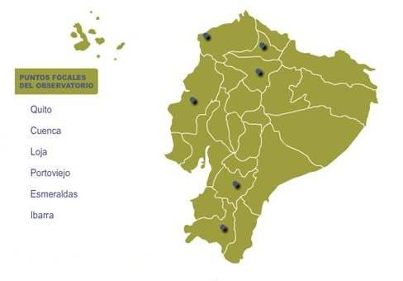
Ha venido trabajando desde entonces en una Red conformada por 7 PUNTOS FOCALES, constituida por ONGs de mujeres de larga trayectoria en la lucha contra la violencia de género, en seis provincias del Ecuador.
Corporación Mujer a Mujer, Cuenca
Fundación Nuevos Horizontes, Portoviejo
Fundación Mujer Identidad y Género, Ibarra
Fundación Faces, Loja
CECIM, Quito
CELOPROYAMU, Loja
CEDEAL, Esmeraldas

Slide 4
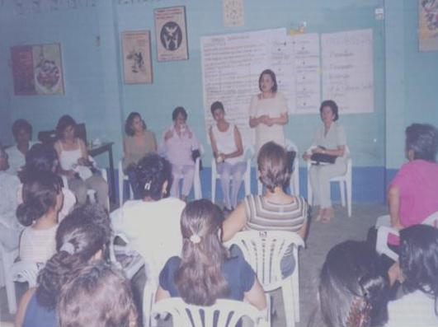
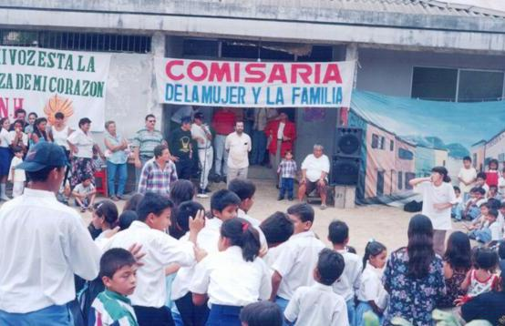
Principales temas relacionados a género y salud
El Observatorio de los Derechos de las Mujeres en Ecuador ha enfocado su trabajo a través de la difusión del conocimiento y promoción del ejercicio del derecho de las mujeres y las niñas a una vida digna y sin violencia
Ha desarrollado mecanismos de exigibilidad que aseguren una correcta y equitativa aplicación de la ley para garantizar el acceso oportuno a la administración de justicia y a la reparación de los derechos conculcados a las mujeres y niñas afectadas por violencia.

Slide 5
Principales temas relacionados a género y salud
Ha promovido también el Derecho a la salud sexual y reproductiva como componente de la salud integral a todo lo largo del ciclo de vida de las personas como medida preventiva de la violencia de género.
Ha identificado, denunciado y promovido soluciones a los nudos críticos, vacíos y obstáculos que impiden una adecuada atención a las víctimas de violencia, en las diferentes instancias del Estado: poder ejecutivo, legislativo y judicial y en las instituciones que persiguen el delito: Ministerio Público y Policía Judicial.
Ha diseñado y negociado estrategias para la atención integral de las víctimas que implica capacitación de los Médicos Legistas, Peritos Sociales y Psicológicos en Violencia de Género.

Slide 6
Productos, evidencias, estudios
Informe de seguimiento de 50 casos de delitos sexuales y de violencia intrafamiliar entregado al Ministerio Público
Formación de Equipos de facilitadoras para Alfabetización legal de Mujeres en siete puntos focales del Observatorio (7 provincias).
Alfabetización legal de 1800 lideresas en los 8 puntos focales
Propuesta de Reformas al Código Penal
Propuesta difundida y entregada a la Asamblea Constituyente para la protección de derechos de las víctimas de delitos sexuales y de violencia intrafamiliar

Slide 7
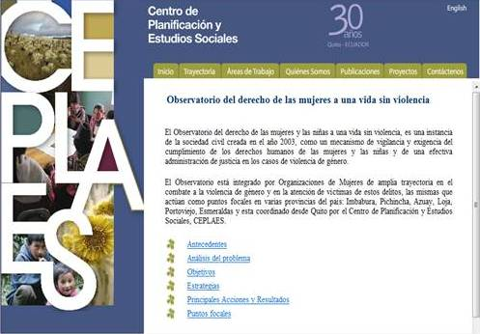
Productos, evidencias, estudios
Informes de veedurías ciudadanas realizadas en ciudades donde funcionan los puntos focales, entregadas al Ministerio Público y Fiscalías de cada provincia
Cartillas de Alfabetización Legal para mujeres Nº. 1 y 2, materiales para la difusión de los derechos de las mujeres en temas de violencia intrafamiliar y delitos sexuales
Boletines Alerta, publicación Bimensual
Sistematización de los cinco años de trabajo del Observatorio (en prensa)
Página Web

Slide 8
Oportunidades para fortalecer la colaboración con el sector salud
Velar por la solidez de las políticas desarrolladas en los procesos de reformas actuales, incluyendo al sistema de salud (Ley de Salud).
Documentar las inequidades de género y diseminar estratégicamente esta información, así como propiciar mayor diálogo e interacción entre la sociedad y su Gobierno
Fortalecer el trabajo entre la Fiscalía General del Estado y el Ministerio de Salud para la atención a víctimas de violencia a través de un convenio
Elaboración (en proceso) de los formatos de atención de violencia intrafamiliar para los protocolos médicos.
Continuar con el trabajo de Alfabetización legal a lideresas en violencia intrafamiliar, VIH y enfermedades venéreas

Slide 9
Muchas gracias www. ceplaes.org. ec www. ceplaes.org. ec/observatorio.html

